Slide 1
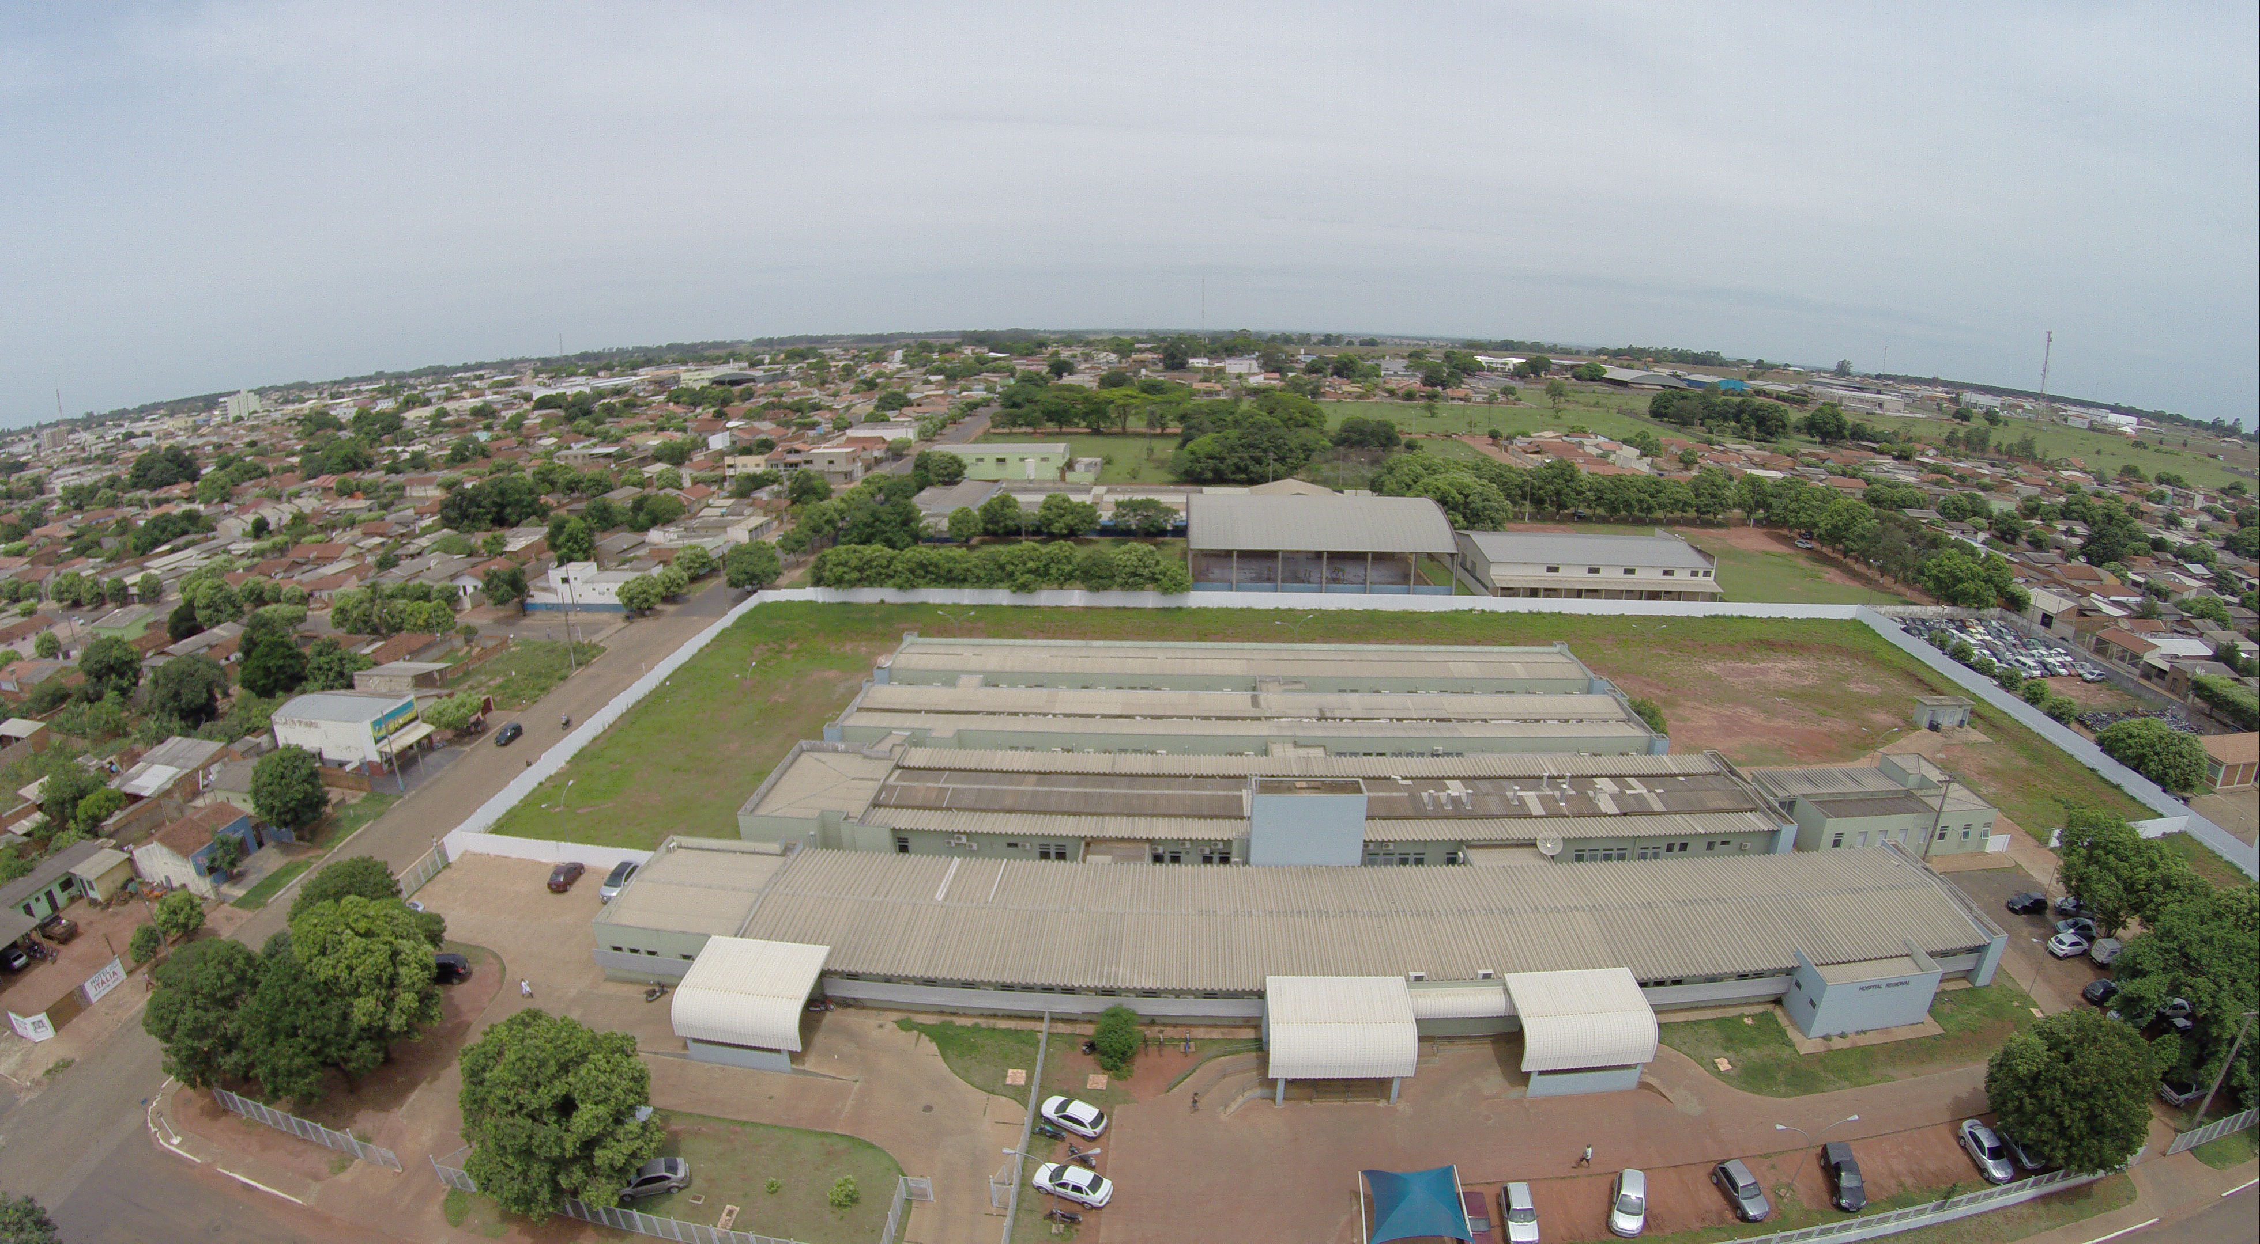
FUNDAÇÃO SERVIÇOS DE SAÚDE DE NOVA ANDRADINA
FUNSAU – NA
HOSPITAL REGIONAL NOVA ANDRADINA

Slide 2
FUNDAÇÃO PÚBLICA MUNICIPAL
CRIADA PELO DECRETO N. 1.015 DE 19/08/2010
CONFORME AUTORIZAÇÃO CONSTANTE DO ART. 1º DA LEI N. 886 DE 09/06/2010, COM REDAÇÃO DADA PELA LEI N. 888 DE 17/06/2010
DOTADA DE PERSONALIDADE JURIDICA DE DIREITO PRIVADO
TEM POR FINALIDADE E PRINCIPIO, O PLANEJAMENTO, A ORGANIZAÇÃO E A EXECUÇÃO DE AÇÕES DE ASSISTÊNCIA HOSPITALAR E A PRESTAÇÃO DE SERVIÇOS CORRELATOS, NO ÂMBITO DO SISTEMA ÚNICO DE SAÚDE – SUS.
GESTORA DO HOSPITAL REGIONAL DE NOVA ANDRADINA
“DR. FRANCISCO DANTAS MANIÇOBA”

Slide 3


REUNIÃO MENSAL
CONSELHO CURADOR FUNSAU NA
RELATÓRIO FINANCEIRO
RESTOS A RECEBER E A PAGAR
MÊS OUTUBRO / 2018

Slide 4
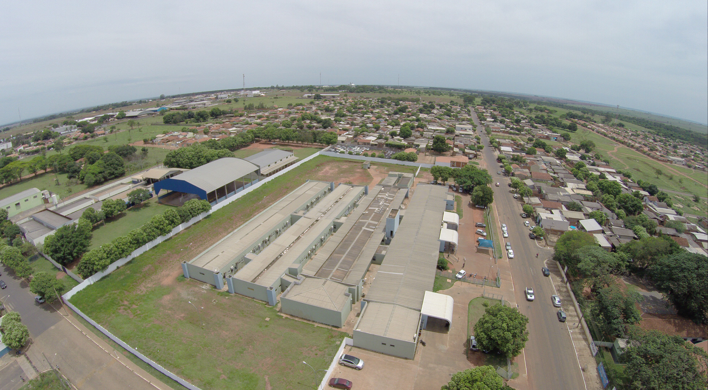
REPASSES CONTRATO DE PRESTAÇÃO DE SERVIÇOS N. 162/2018 - MENSAL
R$ 220.000,00 - FNS TETO FEDERAL MAC
R$ 146.537,50 - FNS TETO FEDERAL RUE
R$ 440.000,00 - SECRETARIA DE ESTADO DE SAÚDE MS – SES MS
R$ 426.000,00 - SECRETARIA DE ESTADO DE SAÚDE MS UTI – SES MS
R$ 30.835,88 - SECRETARIA ESTADO SAÚDE MS BATAYPORÃ–SES MS
R$ 425.000,00 - FUNDO MUNICIPAL DE SAÚDE NOVA ANDRADINA MS
R$ 60.000,00 - MUNICIPIOS MICRORREGIÃO NOVA ANDRADINA MS
R$ 1.748.373,38 - TOTAL MENSAL DE REPASSES CONTRATUALIZADOS

Slide 5

RECEBIMENTOS – RECEITAS
SALDO ANTERIOR | VALOR | TOTAL
B.B. CC 34.000-6 | 12.148,35
B.B. CC 48.238-2 | 192.541,80
B.B. CC 48.752-X | 57.694,54
B.B. CC 50.294-4 | 0,00
SICOOB CC 400.871-5 | 9.787,34 | 272.172,03
RECEITAS CONTRATUALIZADAS NO MÊS | VALOR | TOTAL
FNS – TETO FEDERAL MAC | 220.000,00
FNS – TETO FFDERAL RUE | 146.537,50
SEC ESTADO DE SAÚDE MS SES/MS | 440.000,00
SEC ESTADO DE SAÚDE MS SES/MS - UTI | 426.000,00
SEC ESTADO DE SAÚDE MS SES/MS - BATAYPORÃ | 30.835,88
FMS – NOVA ANDRADINA MS | 425.000,00
MUNICIPIOS MICRORREGIÃO | 60.000,00 | 1.748.373,38
RECEITAS DIVERSAS NO MÊS | VALOR | TOTAL
DEVOLUÇÃO SALDO SUPR FUNDOS | 54,12
RECEITAS CUSTEIO RESCISÕES / CONCURSO | 100.000,00
RECEITAS FINANCEIRAS | 721,49
RECEITAS PROCEDIMENTOS ELETIVOS FMS/NA | 24.830,87 | 125.606,48
RECEITA GERAL NO MÊS (SALDO + RECEITAS) | 2.146.151,89

Slide 6
RECEITAS POR FONTES DE RECEBIMENTOS (%)
R$ 1.873.979,86

Slide 7
PAGAMENTOS REALIZADOS – DESPESAS
1 - FOLHA DE PAGAMENTO | VALOR | TOTAL
Salários, Férias, Rescisões | 455.468,44
Encargos Trabalhistas | 131.185,85 | 586.654,29
2 - SERVIÇOS MÉDICOS / UTI | VALOR | TOTAL
Profissionais Médicos HR | 530.998,87
Prestação Serviços Setor UTI | 426.000,00 | 956.998,87
3 – OUTROS SERVIÇOS TOMADOS | VALOR | TOTAL
Serviços de Manut/Reparos/Seg/Coletas/Sist Inform | 59.108,13 | 59.108,13
4 – INSUMOS DE APOIO | VALOR | TOTAL
Produtos Uso Geral Hospital (Ortop, Bens Uso/Cons) | 42.578,78 | 42.578,78
5 – INSUMOS DE APLICAÇÃO DIRETA | VALOR | TOTAL
Produtos Limpeza, Nutrição, Gases, Gráficos | 57.647,17 | 57.647,17
6 – FARMÁCIA HOSPITALAR E EXAMES | VALOR | TOTAL
Medicamentos / Correlatos | 85.180,55
Exames Laboratoriais / Imagem | 24.855,00 | 110.035,55
7 – SERVIÇOS FORNECIMENTOS CONTÍNUOS | VALOR | TOTAL
Internet/Telefonia/Locações/Correios/Informática | 12.573,46 | 12.573,46
DESPESA GERAL NO MÊS | 1.825.596,25

Slide 8
PAGAMENTOS REALIZADOS POR SETOR (%)
R$ 1.825.596,25

Slide 9
APURAÇÃO RESULTADO PRIMÁRIO (ENTRADAS – SAÍDAS)
ENTRADAS
RECEITAS PERÍODO
R$ 1.873.979,86
SALDO ANTERIOR
R$ 272.172,03
SAÍDAS
DESPESAS PERÍODO
R$ 1.825.596,25
TOTAL ENTRADAS .................. R$ 2.146.151,89 (-) TOTAL SAÍDAS ..................... R$ 1.825.596,25
SALDO FINAL RELATÓRIO FINANCEIRO + R$ 320.555,64

Slide 10
FECHAMENTO MENSAL: CONTAS A RECEBER E A PAGAR
SALDO E RESTOS A RECEBER
Saldo em Conta Corrente Mês | 320.555,64
A Receber FNS MAC e RUE | 366.537,50
A Receber SES MS HR | 65.000,00
A Receber SES MS UTI | 426.000,00
A Receber SES MS Batayporã | 30.835,88
A Receber Microrregião (Cob Jud) | 709.403,57 | R$ 1.918.332,59
RESTOS A PAGAR
Previdência Social INSS / Negociação | 1.601.542,22
INSS Patronal | 1.797.559,16
Pis Folha Pagamento | 57.566,22
Folha Pagamento / Férias | 389.156,72
FGTS Mês | 38.021,57
FGTS Parcelamento | 376.237,57
INSS Servidores (Anterior + Atual) | 663.068,81
I.R. Servidores | 16.754,38
Contribuição Sindical | 6.146,98
Consignado Folha Pagto / Servidores | 8.132,66
Retenções Serv Médicos (Anterior + Atual) | 570.993,03
ISSQN – Retenções | 14.535,59
Serviços Médicos Prestados HR | 559.479,57
Serviços Prestados UTI | 426.000,00
Fornecedores Insumos e Serviços | 527.559,17 | R$ 7.052.753,65
DÉFICIT ACUMULADO A REC – A PAG | - R$ 5.134.421,06

Slide 11



